Slide 1
ГАУ «КЦСОН города КАМЕНСКА – УРАЛЬСКОГО»
ШКОЛА ПОЖИЛОГО ВОЗРАСТА
НАПРАВЛЕНИЕ : «САДОВОДЫ И ОГОРОДНИКИ»
Руководитель:
Специалист по социальной работе Покровской территории Холкина С.А.

Slide 2
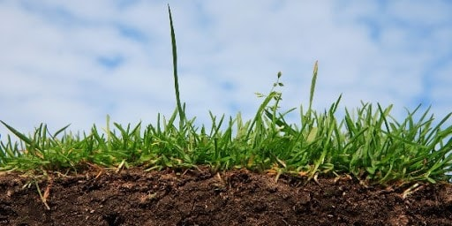
Секреты успеха плодородия земли
Рано или поздно многие садоводы сталкиваются с проблемой снижения урожайности на дачном участке. Вроде бы и культуры выращивают те же, и обеспечивают им правильный, полноценный уход, а урожая все меньше и меньше. Все дело в почве, просто со временем она истощается и теряет свои полезные свойства.

Slide 3
Грамотно организованный севооборот
Очень важно ежегодно чередовать место высевания растений и правильно организовывать севооборот. Если постоянно высаживать культуры на одни и те же места, это приведет к истощению почвы, к снижению ее физических и химических характеристик.
Например, если из года в год на одном и том же месте высаживать капусту, это вызовет повышение уровня кислотности почвы. Постоянство лука может привести к росту популяции нематод. Яблоня выделяет этилен - газ, задерживающий рост семян других культур и т.д.
Поэтому однолетние и двухлетние культуры следует высаживать на прежнее место не раньше чем через 5 лет. В таблице ниже предоставлена информация грамотного чередования различных культур.
Высаживаемая культура | Предшествующая культура
томаты | огурцы, морковь, лук, бобовые
огурцы | сидераты, лук, капуста, томаты, сельдерей
перцы | лук, бобовые, морковь, огурцы, сельдерей
кабачки | лук, укроп, петрушка, редис, морковь, сидераты
баклажаны | капуста, горох, лук, сидераты, чеснок, фасоль
капуста | сельдерей, картофель, кабачки, патиссоны, тыква, горох, бобовые, сидераты, морковь
морковь | томаты, лук, кабачки, огурцы, картофель
свекла | огурцы, томаты, картофель, бобы
картофель | свекла, сидераты, капуста

Slide 4
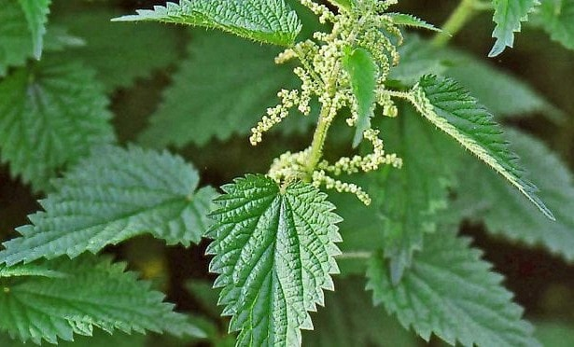
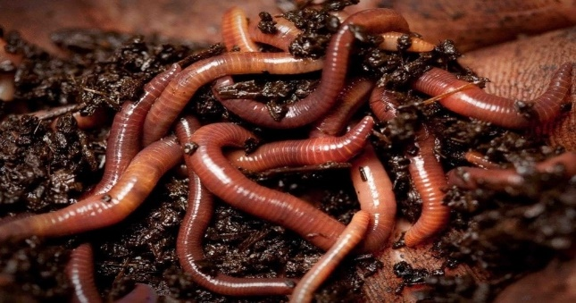
Высаживание лечебных растений
Восстановить плодородие почвы и улучшить ее характеристики поможет посев растений, обладающих лечебными свойствами. К ним относятся:
крапива;
бархатцы;
чеснок;
полынь;
календула;
пастушья сумка.
Черви
Наверное, всем известно, что почва, богатая червями, всегда плодородна. Дождевые и калифорнийские черви способствуют улучшению структуры почвы, быстро перерабатывают любую органику и в процессе своей жизнедеятельности выделяют биогумус – натуральное, эффективное и экологически чистое удобрение.

Slide 5
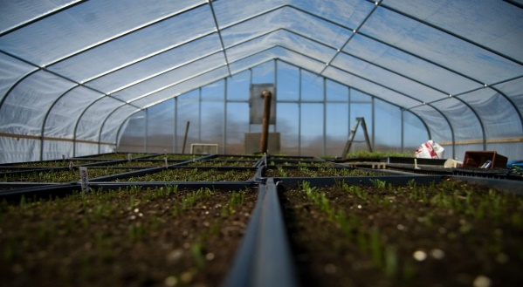
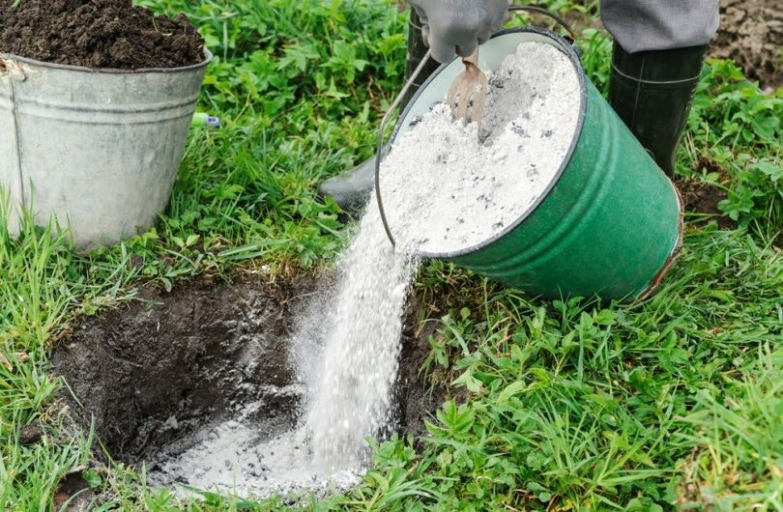
Термическая обработка почвы
Термическая обработка почвы способствует уничтожению семян дикоросов, вредителей и возбудителей заболеваний. Единственным недостатком этого метода является то, что на больших расстояниях проводить пропаривание почвы невозможно. Термическая обработка эффективна в теплицах и парниках.
Внесение органики
Внесение органики всегда беспроигрышный вариант. Восстановить и повысить плодородие почвы помогут:
зола;
навоз;
компост.
Но помимо основных вариантов,
можно приготовить и другие органические удобрения.

Slide 6
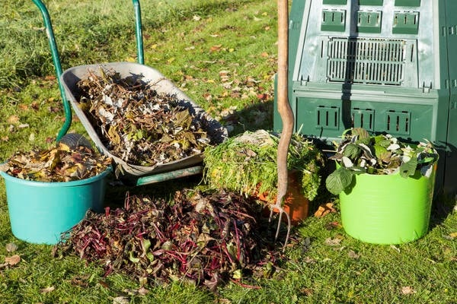
1. Рецепт «Органический коктейль»:
на солнечное место поставьте бочку или любую другую емкость для сбора дождевой воды;
накройте ее крышкой;
соберите любые растения, измельчите их и поместите в емкость с водой;
накройте ёмкость крышкой и оставьте настаиваться на 10 дней.
Получившееся жидкое удобрение перед использованием необходимо развести водой в пропорции 1:9. И только после этого можно поливать растения под корень.
2. Рецепт «Компост холодной ферментации»:
сухие листья, овощные очистки, срезанные ветки и т.п. уложите слоями;
присыпьте все отходы землей;
оставьте компостную кучу созревать;
через год вы получите отличное удобрение, готовое к использованию.

Slide 7
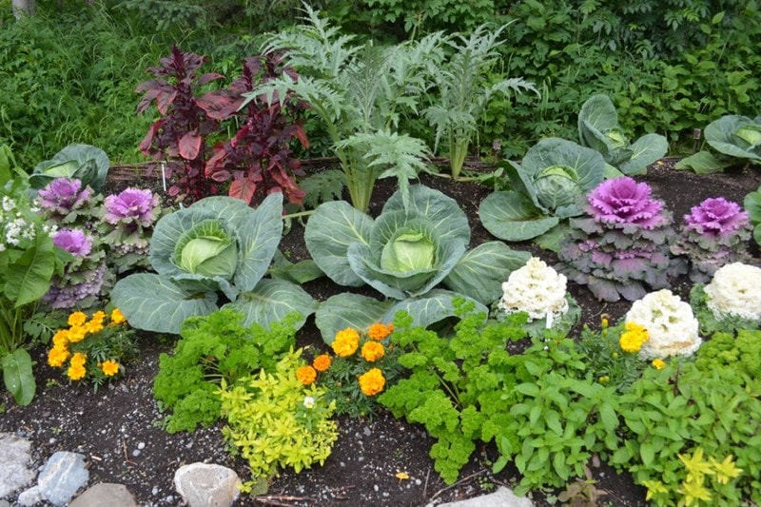
Правила смешанной посадки:
нельзя высаживать рядом культуры, которые относятся к одному семейству;
следует избегать соседства низкорослых и высокорослых растений, иначе первые будут лишены солнечного света;
при высадке растений-соседей следует учитывать их потребности (одни любят солнце, другие тень и т.п.);
в качестве соседей рекомендуется высаживать пряные и лечебные травы.
Подбор соседей
Грамотный подбор растений-соседей – еще один способ, позволяющий избежать истощения почвы и поддерживать ее здоровый баланс. Это так называемая смешанная посадка, когда рядом с основным растением высаживают сопутствующее.
Правильно подобранные соседи:
улучшат состояние растений;
снизят их заболеваемость;
привлекут пчел, тем самым повысят опыляемость;
повысят урожайность;
улучшат вкус и качество плодов;
К сопутствующим растениям относятся: укроп, ромашка, горчица, розмарин, лаванда, мята, базилик, тысячелистник,
Кориандр, душица, крапива, одуванчики, хрен.

Slide 8
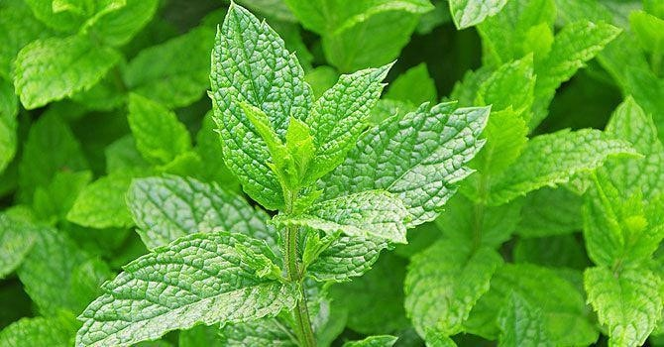
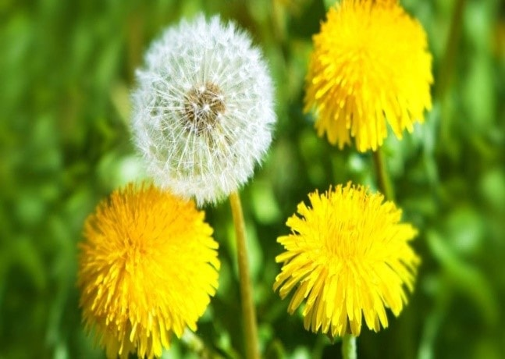
Отпуск для почвы
Если в течение двух сезонов подряд при благоприятных погодных условиях, при регулярном внесении удобрений и отсутствии вредителей, вы не получаете хороший урожай, значит почва на вашем участке истощена и нуждается в отдыхе.
Что делать? В течение года не засеивайте почву никакими культурами, но при этом не забывайте вносить удобрения, мульчировать и обрабатывать землю.
Организовать такой отдых на всем участке, конечно, невозможно, но есть решение:
разделите участок на несколько частей,
в первый год дайте отдохнуть одной части, на следующий год - другой и т.д.
Таким образом, за сезон почва отдохнет, восстановится и оздоровится.

Slide 9
Сидераты
Последний, но не менее действенный способ повышения плодородия – это посев сидератов - зелёных удобрений, богатых содержанием азота, белка и крахмала.
Преимущества сидерации:
разрыхляет почву, улучшает ее структуру;
защищает почву от эрозии, перегрева и засухи;
подавляет рост сорных растений, а также некоторых видов вредителей и болезней;
насыщает почву органикой.
К сидератам относятся:
рожь;
горчица;
овес;
подсолнечник;
фацелия;
рапс и т.д.
Посев сидератов производят в конце августа – начале сентября, когда собран основной урожай. Выращивают их до начала цветения, затем скашивают и оставляют на поверхности почвы на зиму.

Slide 10
СПАСИБО ЗА ВНИМАНИЕ

